Slide 1
Iniciando um projeto
Introdução a visão de negócios, fluxograma e modelagem de dados

Slide 2
Compreendendo o problema
O que é o problema de negócio?
Por que definir o problema?
Como definir o problema e ter visão de negócio?

Slide 3
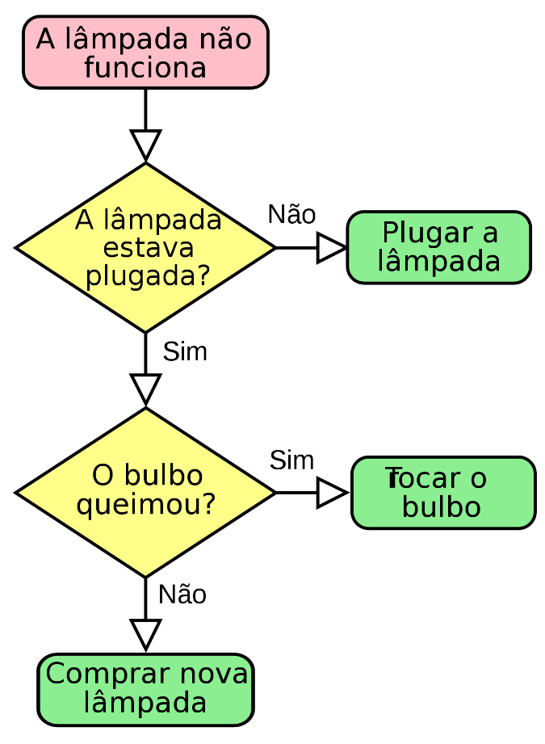
Fluxograma
O que é um fluxograma?
Um fluxograma é um diagrama que descreve um processo, sistema ou algoritmo de computador. São amplamente utilizados em várias áreas para documentar, estudar, planejar, melhorar e comunicar processos complexos por meio de diagramas claros e fáceis de entender.

Slide 4
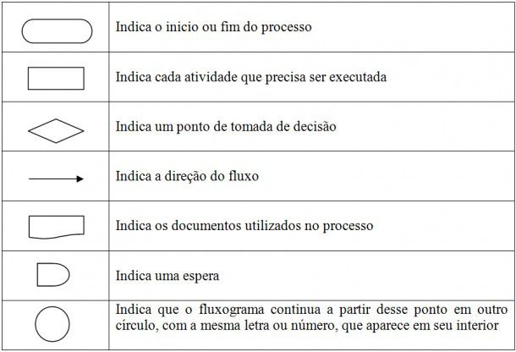
Fluxograma – Simbologia

Slide 5
Modelagem de dados
O que é a modelagem de dados?
Modelagem de dados é o ato de explorar e construir estruturas orientadas a dados.
Tipos de modelagem de dados:
Modelagem conceitual
Modelagem lógica
Modelagem física

Slide 6
Modelagem de dados
Pra que serve?
Representar o ambiente observado
Documentar e normalizar
Fornecer processos de validação
Observar processos de relacionamentos entre objetos

Slide 7
Modelagem de dados
Entidades e relacionamento.
Cardinalidade:
1 para 1, 1 para “n” e “n” para “n”.
Normalização de dados:
1ª, 2ª e 3ª forma normal.

Slide 8
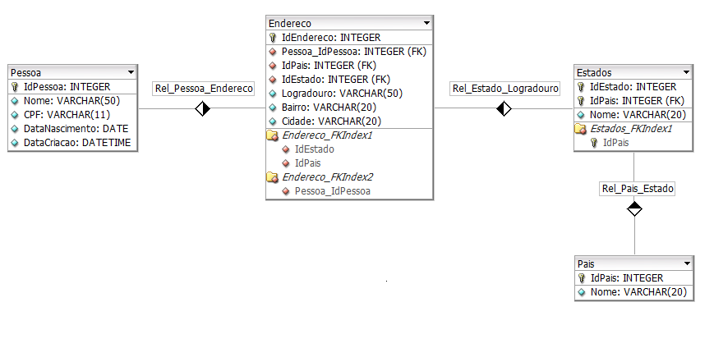
Modelagem de dados - Exemplo

Slide 9
Definição do projeto
Pense em um negócio simples, faça o fluxograma e os 3 tipos de modelagens.
Bom Trabalho! ☺

Slide 10
Links úteis
Introdução a fluxogramas:
https://www.lucidchart.com/pages/pt/o-que-e-um-fluxograma#top-info
Introdução a modelagem de dados:
http://www.macoratti.net/cbmd1.htm

